Slide 1
第4章 Linux常用开发工具
  本章主要内容：
  Linux环境下开发程序的步骤和过程
  vi编辑器的使用方法
  gcc编译工具的使用方法
  gdb调试工具的使用方法

Slide 2
4.1 Linux编程环境及工具
  Linux系统上的程序设计过程要经过编辑源程序、源程序预处理、编译生成目标文件、连接生成可执行程序这几个步骤，这些编辑工具、编译工具、连接工具都是互相独立的，进行某项工作都要使用专门的工具软件，如编辑修改程序时使用编辑器，编译程序时使用专门的编译工具。 Linux系统开发人员、程序员需要熟练掌握这些工具的使用。

Slide 3
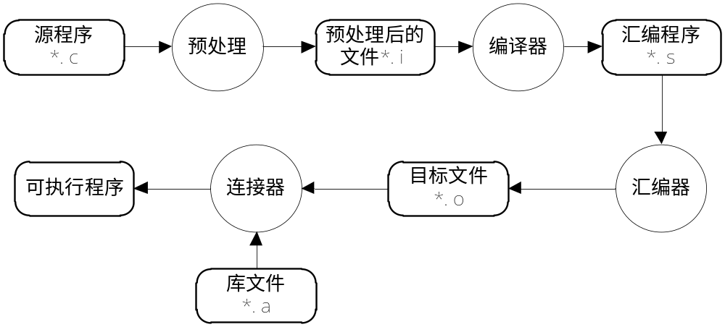
  Linux环境程序编译过程：

Slide 4
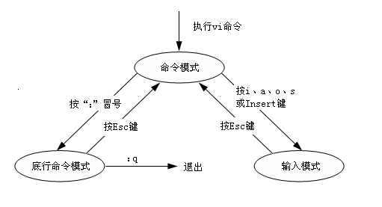
4.2 vi编辑器
vi编辑器是Linux系统下最常见的文本编辑器，几乎所有的Linux系统都安装了vi编辑器。vi编辑器工作在字符模式下，有三种工作模式：命令模式、输入模式和底行命令模式。

Slide 5
  命令模式
  命令模式下用户通过输入命令的方式，完成字符串检索、文本恢复、修改、替换、行结合、光标定位等功能，极大地提高了文本编辑器的工作效率。
  命令模式下的常用功能键如下页中的表格所示：

Slide 6

命令选项 | 含 义
a | 进入输入模式，在光标之后输入文本
A | 进入输入模式，光标移动到所在行尾
i | 进入输入模式，在光标之前输入文本
I | 进入输入模式，光标移动到所在行首
o | 进入输入模式，在当前行后面插入一空行
O | 进入输入模式，在当前行前面插入一空行
s | 进入输入模式，删除光标位置的字符
S | 进入输入模式，删除光标所在行
x | 删除光标所在位置的一个字符
X | 删除光标所在位置前面的一个字符
dd | 删除光标所在行
数字+dd | 删除光标所在行开始的后面几行，行数由dd前的数字决定
D | 删除从当前光标到光标所在行尾的全部字符
d0 | 删除从当前光标到光标所在行首的全部字符
J | 将光标所在行和下行结合成一行
u | 取消最近一次的编辑
？字符串 | 向上检索字符串
/字符串 | 向下检索字符串
n | 重复上一个检索命令
yy | 复制光标所在行
数字+yy | 复制光标所在行开始的后面几行，行数由yy前的数字决定
p | 将所复制的内容粘贴到光标所在位置

Slide 7
  底行命令模式
  底行命令模式在编辑文件过程中经常用到，实现如保存文件、新建文件、复制文字等功能。
  进入底行命令模式的方法是在命令模式下输入冒号“：”，紧接着输入底行命令并敲回车键，执行所输入的命令。
  底行命令模式下的常用功能键如下页中的表格所示：

Slide 8
命令选项 | 含 义
：w | 保存编辑后的内容
：q | 退出vi编辑器
：wq | 保存编辑后的内容，并退出vi编辑器
：q！ | 强制退出vi编辑器，不保存文件被编辑后的内容
：数字 | 光标移动到数字所指定的行
：set number | 屏幕左侧显示行号
：set list | 每行结尾显示“$”
：e filename | 在vi中创建新的文件，并可为文件命名
：r filename | 读入filename的内容插入到光标处
：！command | 执行shell命令
：r ！command | 将执行shell命令的结果插入到光标所在行
：1，4 co . | 将1-4行内容拷贝到光标所在行
：1，4 co 8 | 将1-4行内容拷贝到第8行
：1，4 m 8 | 将1-4行内容搬移到第8行
：2，5 w 文件 | 将2-5行内容写到文件中
：2，5 >> 文件 | 将2-5行内容添加到文件末尾

Slide 9
4.3 gcc编译器
Linux下最常用的C/C++语言编译器是gcc（GNU Compiler Collection），它是GNU项目中符合ANSI C标准的编译系统，能够编译用C、C++和Object C等语言编写的程序。gcc功能非常强大，使用灵活，可以根据需要生产或处理多种类型的文件，如C/C++源文件（.c或cpp扩展名）、汇编程序文件（.s扩展名）、预处理后的文件（.i扩展名）、目标文件（.o扩展名）等。

Slide 10
gcc的使用方法为：
gcc [选项] 文件列表
通过gcc编译器可以完成预处理、编译、优化、链接，生成可执行的二进制代码。
gcc编译文件的过程包括以下几个步骤：
1）预处理（Preprocessing）
2）编译（Compilation）
3）汇编（Assembly）
4）链接（Linking）
gcc常见选项见下表。

Slide 11
表4-3 gcc编译器常用选项列表
选项 | 含 义
-ansi | 只支持ANSI标准的C语法
-c | 只生成目标文件（.o文件），不链接
-E | 只进行预处理，不编译
-g | 在编译的时候，产生调试信息
-o | 指定输出的可执行文件名称。
-S | 生成汇编文件（.s文件）
-l | 链接到指定的库文件
-V | 显示所有编译步骤的调试信息
-w | 禁止警告，有时会隐藏代码中的错误，不建议这样做
-W | 给出额外更详细的警告
-Wall | 允许gcc发出能提供的所有有用的警告信息，有利于程序员排错
-O | 优化编译代码
-O2 | 允许比-O更好的优化，编译速度较慢，但生成的程序执行结果快

Slide 12
4.4 gdb调试工具
Linux环境下，gdb（GNU Debugger）是最常见、功能最强的调试器，它支持的开发语言有C、C++、JAVA、FORTRAN、Pascal等。
gdb可以控制程序运行，在程序运行的过程中观察程序内部的状态变化，包括观察程序模块的调用情况、内存的使用情况，跟踪变量的变化情况等。

Slide 13
gdb的主要功能如下：
1）运行程序，设置所有能影响程序运行的参数和变量
2）设置断点，控制程序在指定条件下停止运行
3）在程序停止时，可以检查程序的状态
4）动态监视程序中的变量值
5）程序员可单步或连续执行程序
使用gdb调试可执行程序，需要在程序编译时使用带-g的参数，这样编译得到可执行程序内如包含调试信息。
例如：
gcc –g test.c –o test

Slide 14
gdb调试test文件的命令为gdb test，运行该语句后，出现如下提示信息：
[root@localhost ~]# gdb test
GNU gdb (GDB) Red Hat Enterprise Linux (7.2-92.el6)
Copyright (C) 2010 Free Software Foundation, Inc.
License GPLv3+: GNU GPL version 3 or later <http://gnu.org/licenses/gpl.html>
This is free software: you are free to change and redistribute it.
There is NO WARRANTY, to the extent permitted by law. Type "show copying"
and "show warranty" for details.
This GDB was configured as "i686-redhat-linux-gnu".
For bug reporting instructions, please see:
<http://www.gnu.org/software/gdb/bugs/>...
Reading symbols from /root/test...done.
(gdb)

Slide 15
gdb常用命令表
选项 | 含 义
file | 加载被调试的可执行程序文件。
run（r） | 运行被调试的程序
continue（c） | 继续执行被调试程序，直至下一个断点或程序结束。
next（n） | 执行一行源程序代码，此行若有函数，不进入函数内部
step（s） | 执行一行源程序代码，此行若有函数，进入函数内部
break（b） | 设置断点
delete（d） | 删除设置的断点
list（l） | 列出源代码
print（p） | 输出变量值
watch（wa） | 监视一个变量的值，当变量值发生变化，暂停程序，显示变量值
shell | 不退出gdb环境执行，shell命令
help（h） | 帮助命令
kill（k） | 停止正在调试的程序
quit（q） | 退出gdb

Slide 16
gdb调试程序过程
gdb的调试功能非常强大，下面结合一个例子介绍gdb的调试过程。有一个程序test1.c，功能是计算10以内的数之和，程序如下：
[root@localhost ~]# cat test1.c
#include <stdio.h>
int main(int argc,char **argv)
{
int sum;
int i;
for( i=0;i<10;i++)
sum =sum +i;
printf("sum=%d\n",sum);
}

Slide 17
调试步骤：
先对test1.c进行带-g参数的编译。
再对test1进行调试 ，运行“gdb test1”命令在gdb环境中打开test1程序。
在gdb环境中，可以显示源程序代码、设置断点、单步或连续运行程序、查看变量的值等等，使目标程序在可控的状态下运行，以实现调试、排错的功能。详细步骤见教材示例。

Slide 18
END OF CHAPTER 4

